Slide 1
从HR Screen到Onsite 面试达人分享面试技巧 手把手带你通向Offer
讲师: 沙加

Slide 2

讲师简介
讲师：沙加
北美CS专业TOP 5名校毕业
在校多次获得Honor Student, College Scholar以及全额奖学金
FLAG在职SDE
北美各大公司Full Time/Intern Offer 10+个
总共面试次数100+次
自我评价：
算法渣渣，面试老油条

Slide 3


特别鸣谢
算法班老师：令狐冲师兄
强化班老师：陈近南老师

Slide 4
讲座大纲
面试前的准备：技术/非技术，了解就业行情，形式，公司背景，就业情况等
HR Screen
HR Screen的意义
HR Screen需要注意的要素，如何避免fail HR Screen
如何抓住其中有可能会对Onsite有用的信息
QA时间
电面
电面中的一些小技巧
如何从电面中提取对Onsite有用的信息
QA时间
Onsite
Onsite之前需要如何调整
影响Onsite成功率的要素
如何应对不同风格的面试官
Technical/Non-Technical问题应对
如何把每个要素发挥到最佳
QA时间
Onsite以后
What to expect?
是否需要找HR进行Follow up？
可能增加面试通过的要素/可能直接导致你Fail面试的因素
面试结果
公司如何决定Hire/No Hire
Offer: 如何合理的Negotiate，询问Offer细节，讨论Benefit
Reject: 如何handle rejection，如何善后，如何调整/再次准备

Slide 5
面试前的准备
技术方面
误区：Leetcode/Lintcode刷了2-3遍 = offer？？？
知己知彼
Know what FLAG is looking for
Experience/Potential
Skill-set (algorithm, data structure, system design, etc)
Leadership
Self-motivated, Achiever
Passion about tech
Communication Skill/Team player

Slide 6
面试前的准备
常见问题QA：
如何修改简历？(参见九章算法讲座：resume投递和修改)
刷题到什么程度可以开始投简历？
必须掌握的知识点？
如何练习？如何提高练习效率？
New Grad和Experienced技术准备区别？

Slide 7
面试前的准备
了解就业行情和形势
公司背景
不同的公司，面试题目的倾向性
招人情况（重中之重！！！）

Slide 8
HR Screen
HR Screen的意义
HR is never your friend!!!
HR Screen需要注意的要素
如何避免fail HR Screen(坑？？？坑！！！)
QA时间

Slide 9
电面
不同公司电面难度，题目倾向性
Facebook: 9分,min 2 round, 解题的灵活性/多个解法,以及速度, 秒杀
LinkedIn: 6.5分,min 2 round, hashtable/PQ
Amazon: 6分,2 round，hashtable
Google: 9.5分,1-2 round, DP(动态规划)/graph。有自己的题库
Microsoft: 5分？Why Microsoft. Open ended question设计题
其他
Do you have any question for me?
如何从电面中提取对Onsite有用的信息
QA时间

Slide 10
Onsite Interview
Onsite之前需要如何调整
不卑不亢，不屈不挠，不骄不躁
影响Onsite成功率的要素
自身技术
招人情况
状态
其他因素
面试当天战力=绝对实力*战意*状态
如何把每个要素发挥到最佳

Slide 11
Onsite Interview
不同的公司，Onsite面试的流程以及难度
Facebook: 难度9分
4-5round. Feedback is not shared until complete.
灵活性/多个解/效率. Interview “In general”. 6 week bootcamp
LinkedIn: 难度6.5分，强度很大，知识点较为全面
1轮:Technical communication. 1轮:System Design
2-3轮算法题(例:sqrt, nested element iterator, paint fence/house)
1轮hiring manager
Amazon
Google
Microsoft

Slide 12
Onsite Interview
Amazon:
难度6分，Leadership principle必须熟练掌握
流程: 3轮左右Technical+BQ, 一轮VP，一轮hiring manager
Bar raiser, 如果有一轮是2个人，那么极有可能有bar raiser
Google:
难度9.5分，有自己的题库。
4-5轮，interview feedback is not shared(DP/graph)
Microsoft:
难度：6分
4-5轮Tech, Interviewing with 1-2 team. Meeting with hring manager is a good sign.

Slide 13

Onsite Interview
技术类问题(Technical question)
5 steps:
审题，审题，审题!!!
和面试官交流，提问 (一言不发VS一直BB)
设计算法
按照算法，逐步实现
测试代码!(corner case!)

Slide 14
Onsite Interview
行为类问题(Behavior question)
坑？？？
坑！！！
常见BQ（坑）
What’s the most challenging project you’ve worked?
why it’s so hard?
how do you handle the situation when resource and help is limited
Have you ever missed the deadline? If so, how do you handle that?
What’s your weakness?
What would you do if you have conflict with your team member?

Slide 15
Onsite以后
What to expect?
一般来说，会在一周给你Feedback
是否需要找HR进行Follow up？
超过了预期的时间线
可能增加面试通过的要素
Thank you letter.
可能直接导致你Fail面试的因素
too pushy, ask interviewers feedback, when

Slide 16
面试结果
公司如何决定Hire/No Hire
Facebook
Feedback提交给hiring manager, make a decision
LinkedIn
Feedback提交给hiring manager, make a decision,至多一轮negative
Amazon
每个面试官report, strong hire, hire, weak hire, no hire.
Google
每个面试官打分1.0-4.0(分析能力，代码能力，经验，交流)
feedbacks are submitted to hiring committee
(3,3,3,3) < (3,2.2,3.8,3)

Slide 17
面试结果
Offer:
如何合理的Negotiate
询问Offer细节
讨论Benefit
Reject:
如何handle rejection
如何善后
如何调整/再次准备
QA时间

Slide 18
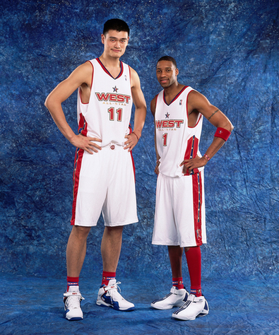
鸡汤，献给每一位正在努力奋斗的童鞋
不论你身处何地、从事什么职业，实现一个目标的过程都是一样的。就好比要上楼得一步一步来。如果你知道目标在何方但还很遥远时，就不要老是回头张望。只要看着脚下，走你的路。然后终于有一天你抬起头，伸出手，发现目标已近在咫尺。
姚明

Slide 19
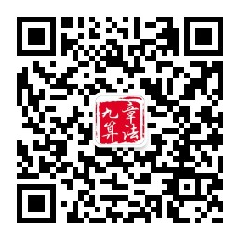
Q & A
扫描二维码关注微信/微博
获取最新面试题及权威解答
微信: ninechapter
知乎专栏：http://zhuanlan.zhihu.com/jiuzhang
微博: http://www.weibo.com/ninechapter
官网: www.jiuzhang.com

